Slide 1
ВСТУПАЕМ “ВКОНТАКТ”: ПРЯМЫЕ ТРАНСЛЯЦИИ
Коротина Наталия, заведующий отделом просветительских программ ВОУНБ

Slide 2
Социальные сети для учреждений культуры - это площадка:
для распространения информации о товарах и услугах,
выстраивания имиджа организации,
формирования сообщества вокруг нее.

Slide 3
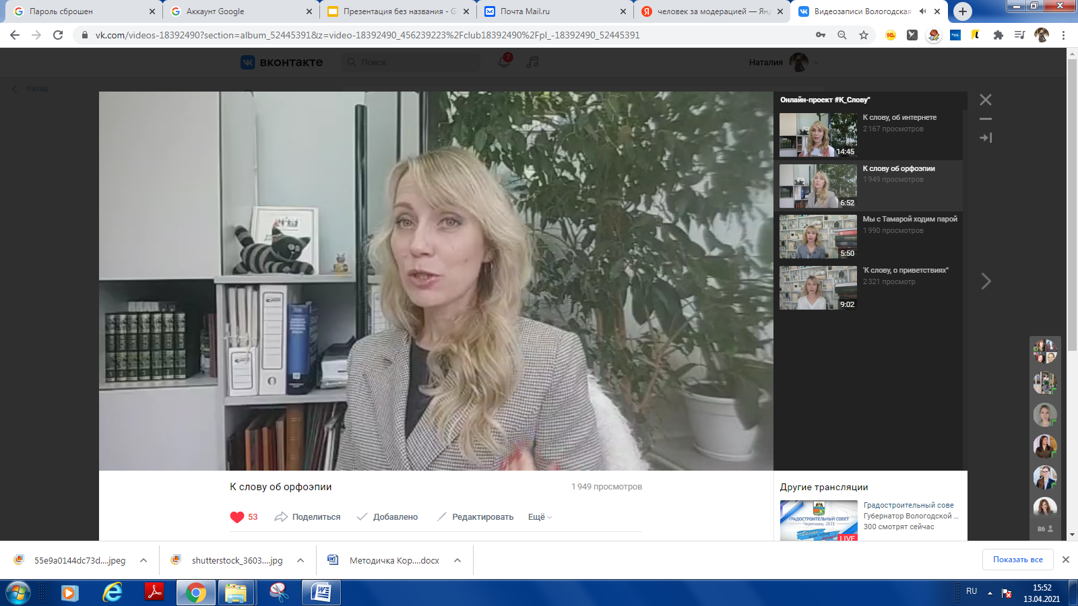
Прямые эфиры (онлайн-трансляции) - главный тренд.

Slide 4
Задачи онлайн-трансляции
- формирование нового типа аудитории — онлайн-аудитория;
- работа с теми, кто хотел бы прийти в учреждение культуры, но не может;
- реклама деятельности учреждения;
- подготовка к новому технологическому этапу — виртуальной реальности;
- популяризация новых технологий среди сотрудников вашего учреждения и т.д.

Slide 5
Техническая подготовка онлайн-трансляций
Оборудование: смартфон, штатив или, в некоторых случаях, селфи-палка, микрофон-петлица.
Установите на смартфон приложение для трансляций.
Проверьте качество интернет-соединения в том помещении, где вы планируете провести трансляцию.
Заранее протестируйте трансляцию. Это можно сделать с помощью вашего личного аккаунта.
Обязательно посмотрите на результат — как со смартфона, так и с компьютера. Хорошо ли вас слышно, можно ли разглядеть то, что вы хотите показать?

Slide 6
Типы трансляций
1. Трансляция мероприятия, проводящегося в рамках плана мероприятий.
2. Трансляция мероприятия, специально подготовленного для онлайн-вещания. Это может быть экскурсия, беседа, интервью, концерт.

Slide 7
Выбор времени трансляции
Ориентируйтесь на предпочтения целевой аудитории.
Оптимальным решением станет трансляция в обеденный перерыв или вечером (если мы говорим о мероприятиях, специально организованных для трансляции).
*Анонсируйте ее на сайте и в социальных сетях.

Slide 8
Общие рекомендации
1. В Facebook, «ВКонтакте», «Одноклассниках» трансляции сохраняются на странице по умолчанию. Instagram такой возможности не дает, однако вы можете сохранить получившееся видео в памяти смартфона.
2. Как держать смартфон — вертикально или горизонтально? В Instagram удобнее держать смартфон вертикально, в Facebook и во «ВКонтакте» — по ситуации.
3. Чтобы минимизировать влияние на качество трансляции дрожащих рук, советуем воспользоваться селфи-палкой, стедикамом или штативом.
4. Во время тестовой трансляции следите за тем, как быстро у смартфона разряжается батарея. Предусмотрите возможность использования автономного аккумулятора.

Slide 9
Программа VK Live
«VK Live» — это приложение для прямых трансляций «ВКонтакте», разработанное компанией VK.com для установки на мобильных приложениях и стационарных компьютерах.
Оно позволяет:
- рассказать о себе в реальном времени тысячам людей вокруг и стать популярным;
- привлечь категории населения, которые не могут посещать ваши мероприятия офлайн;
- позволить не выпасть категориям населения, которые обычно посещают ваши мероприятия;
- рассказать о новых проектах;
- сделать рекламу услуг;
- в условиях вынужденной изоляции или ограничений сможет оказать реальную помощь в продвижении и развитии культурной организации.

Slide 10
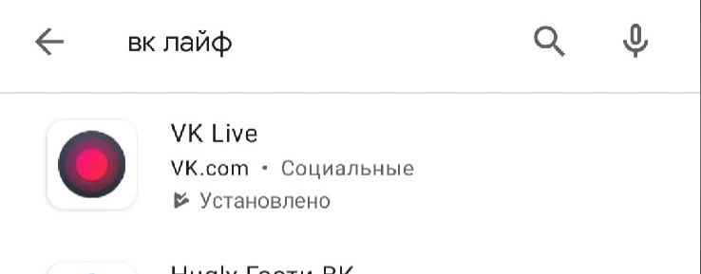
Зайдите в Play Маркет и вбейте в поисковой строке VK Live.

Slide 11
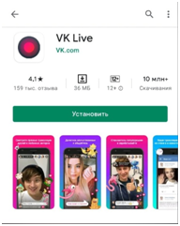
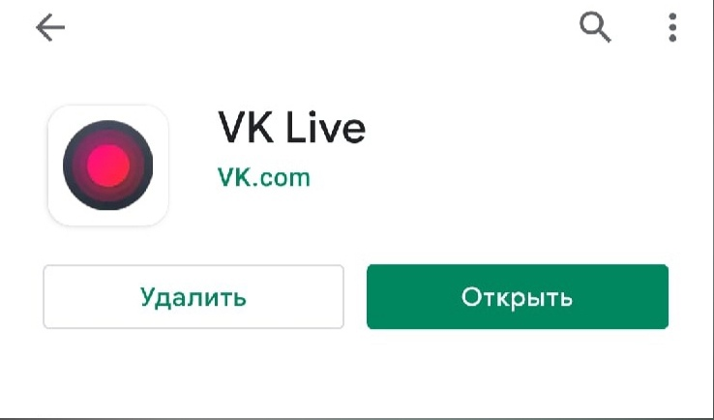
2. Нажмите на предложенную иконку, а далее на кнопку «открыть» и «установить».

Slide 12
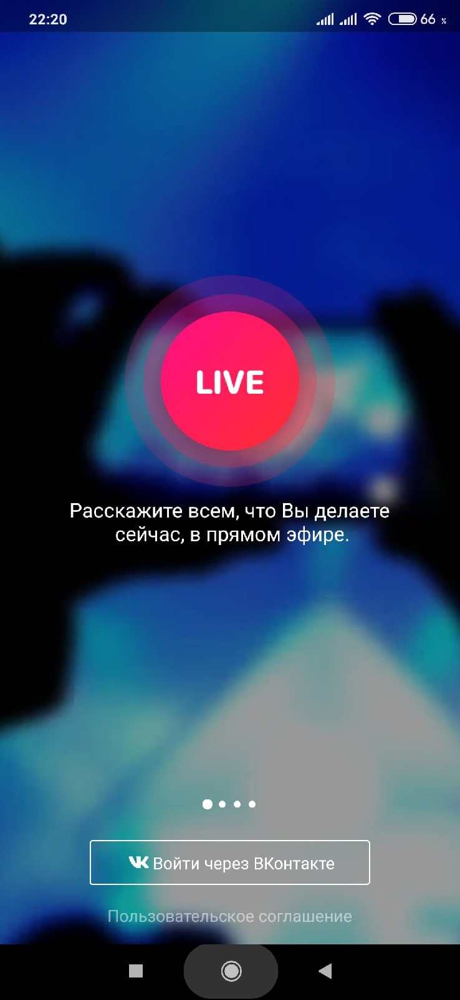
3. После того, как программа установлена на Ваш телефон,
нажмите клавишу
«Войти через ВКонтакте».

Slide 13
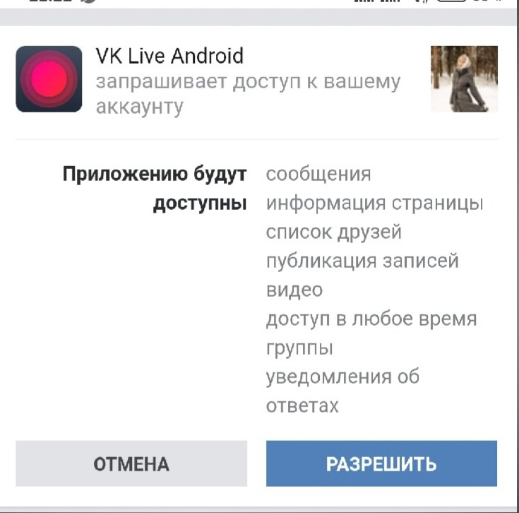
4. Разрешите приложению иметь доступ к вашему аккаунту.

Slide 14
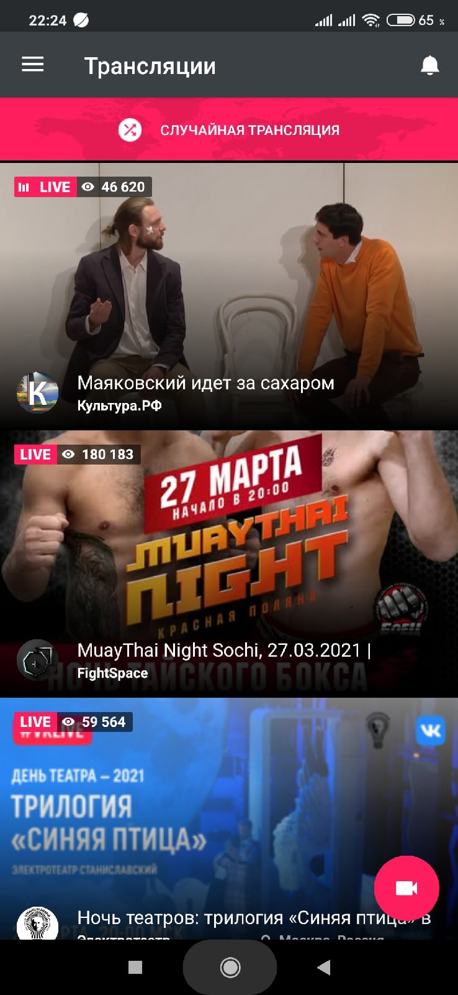
5. Откроется приложение с набором случайных трансляций, предлагаемых к просмотру. Нажмите иконку камеры в правом нижнем углу.

Slide 15
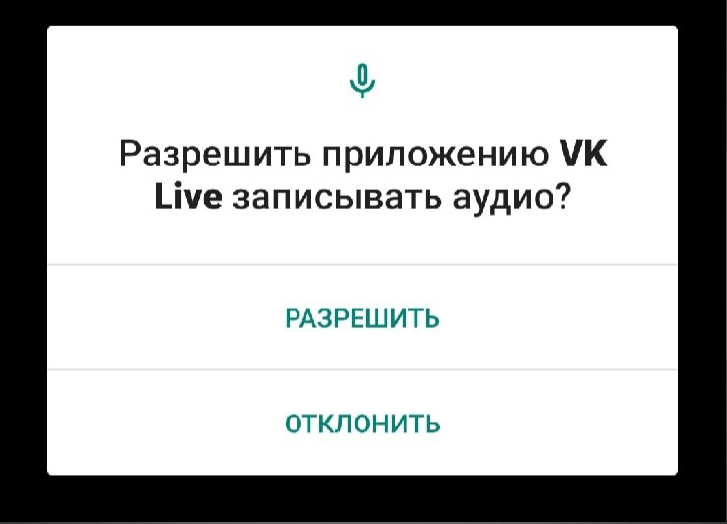
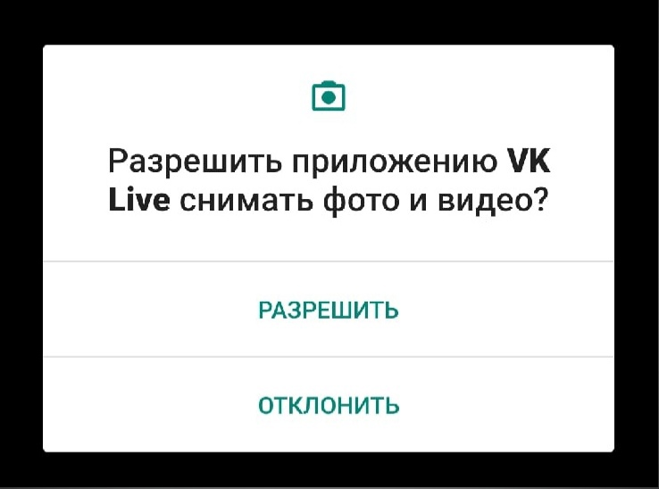
6. Дать разрешение приложению снимать фото и видео, записывать аудио и определять геолокацию, если запросит система.

Slide 16
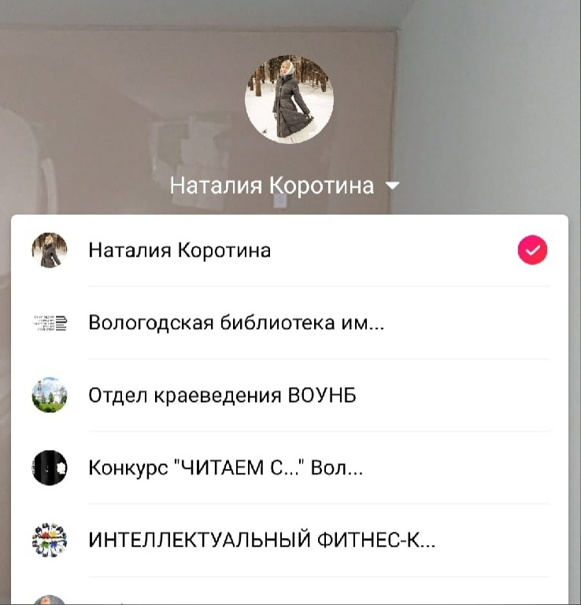
7. Выбираем нужную группу для трансляции из списка, который появится после нажатия на иконку с вашим изображением.

Slide 17
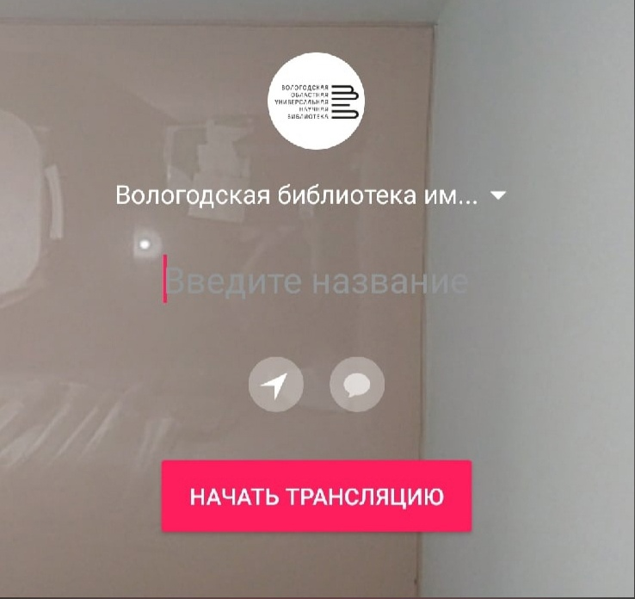
8. Вбиваем название трансляции в предложенной строке. Оно должно быть коротким и отражать суть мероприятия.
*Если Вам необходимо развернуть телефон горизонтально, то сделайте это сразу после фиксации названия, до начала трансляции.

Slide 18
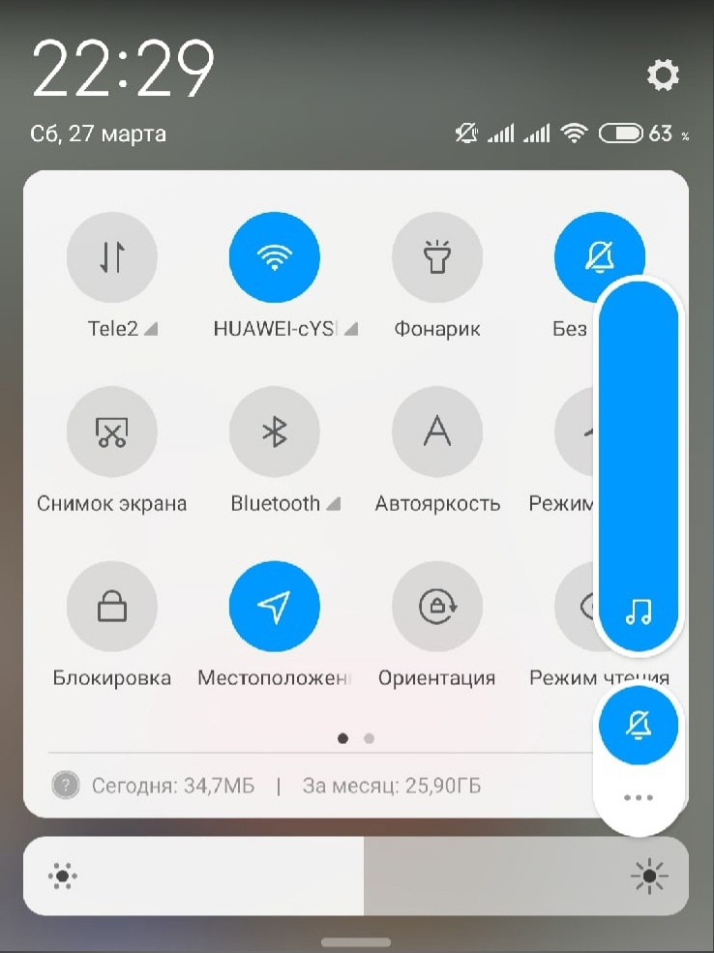
9. Ставим звук на телефоне на максимум, включаем режим «без звука» для входящих сигналов, проверяем подключение интернета.

Slide 19
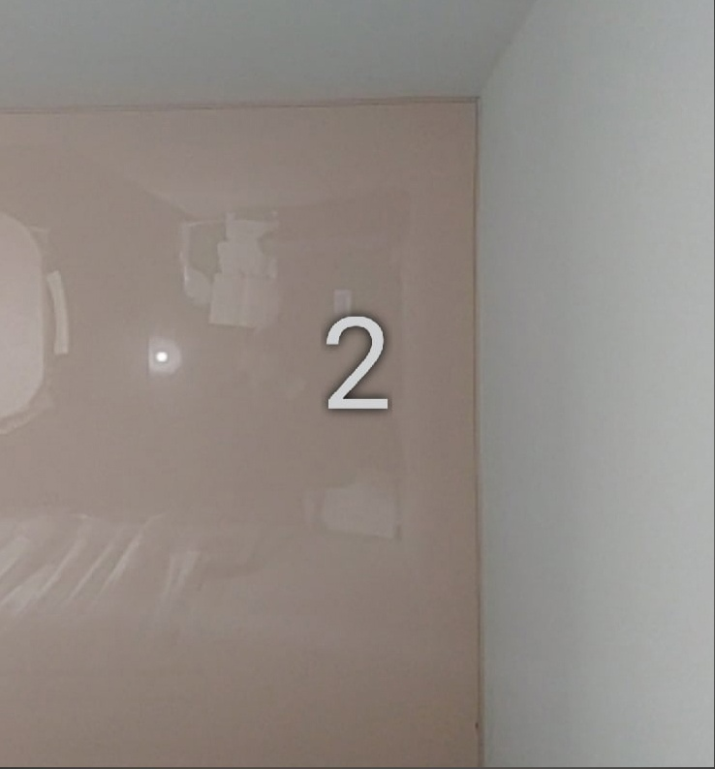
10. После нажатия кнопки «начать трансляцию», появляется обратный отсчет от 3-х до 1. Это Ваше время для улыбки, зритель уже Вас видит, и эти кадры уйдут в запись.

Slide 20
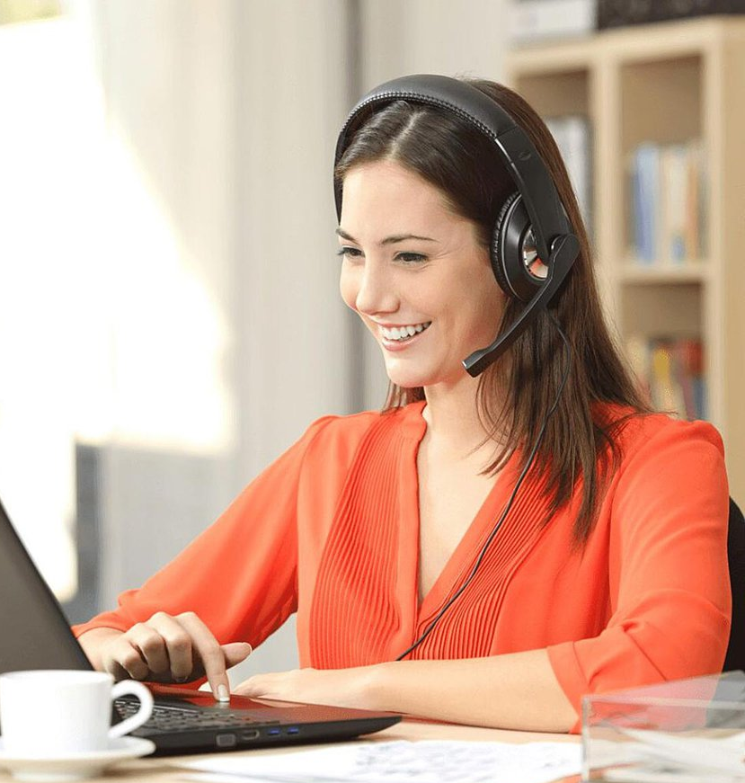
11. Заранее позаботьтесь о модерации.
Модератор – это человек, который будет следить за качеством трансляции (звук, изображение) отвечать на вопросы и блокировать хейтеров.
*Для этого у модератора должны быть права администрирования в группе.

Slide 21
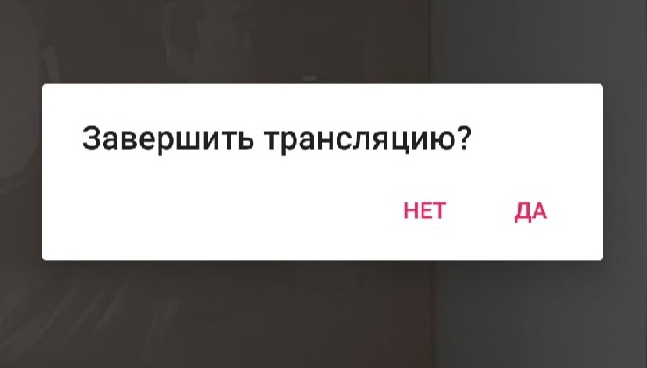
11. После окончания трансляции нажмите крестик и «завершить трансляцию».

Slide 22
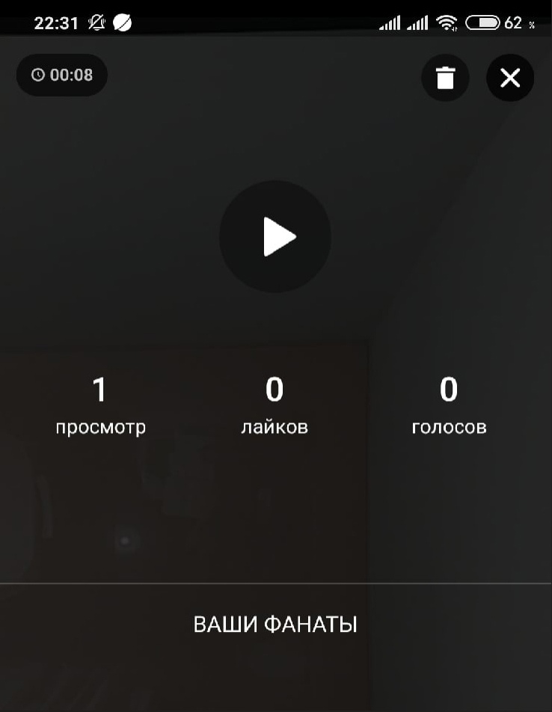
12. Оцените статистику.

Slide 23
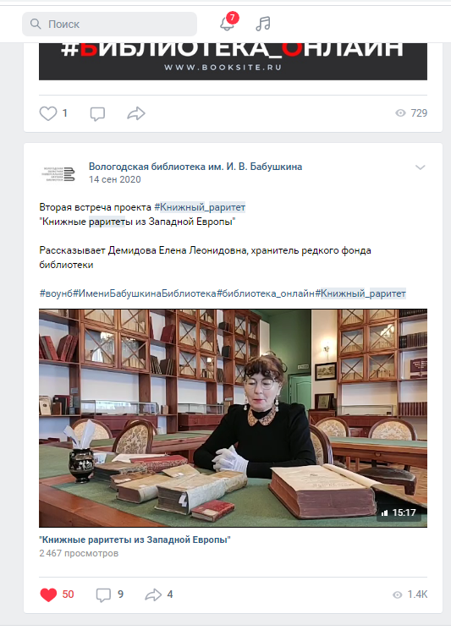
13. Отредактируйте запись, если это будет необходимо.
Добавьте хештеги, поместите запись в тематический альбом.

Slide 24
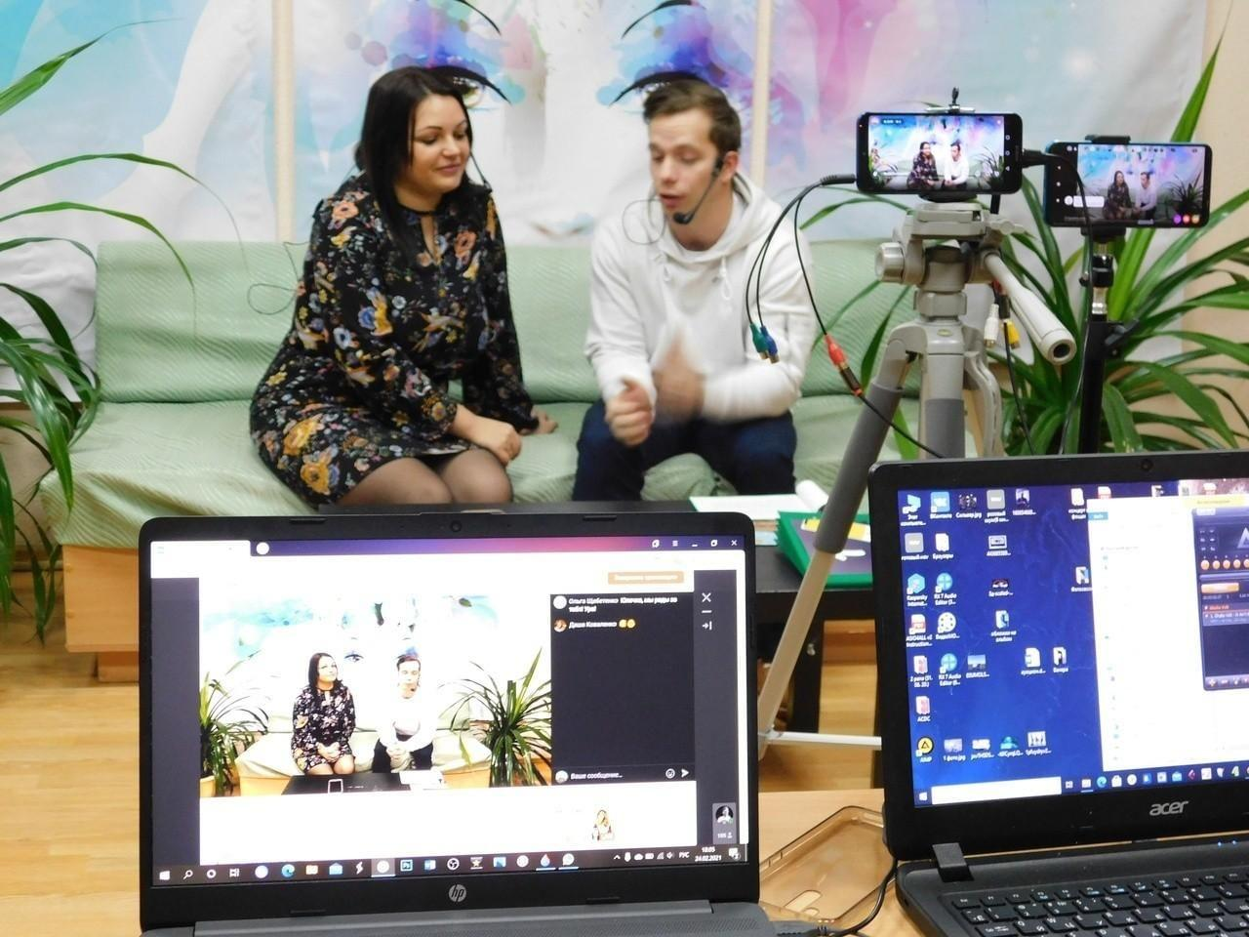
Дополнительные пожелания
*Социальные сети находятся в непрерывном развитии:
- следите за новостями и трендами,
- применяйте новые знания на практике,
- смотрите на опыт других учреждений.

